Slide 1


AN TOÀN LAO ĐỘNG

Slide 2
Chương 5:
Kỹ thuật an toàn máy móc thiết bị ngành may

Slide 3
Chương 5:
Kỹ thuật an toàn máy móc thiết bị ngành may
1. Mục tiêu
Kiến thức
: Trình bày được nguyên nhân và biện pháp phòng chống tai nạn.
Kỹ năng
:Vận hành một cách an toàn máy may, một số máy móc thiết bị ngành may
Thái độ
: Sinh viên nghiêm túc lắng nghe giảng, phát biểu xây dựng bài.
Môn: An toàn lao động

Slide 4
2. Nội dung chương
2.1
Vùng nguy hiểm
2.2
Nguyên nhân gây tai nạn khi sử dụng máy
2.3
Những biện pháp an toàn chủ yếu
2.4
Vận hành máy may
2.5
An toàn trên một số máy móc thiết bị ngành may
Môn: An toàn lao động

Slide 5
2.3. Những biện pháp an toàn chủ yếu
Phải có người phụ trách để đảm bảo độ an toàn về các thiết bị nhà xưởng để kịp thời đưa ra các biện pháp khắc phục khi xảy ra tai nạn.
Mua các thiết bị sản xuất có đầy đủ các biện pháp an toàn, hướng dẫn lắp đặt vận hành máy. Bố trí máy móc đảm bảo quy trình sản xuất, lắp ráp, vận hành sửa chửa, thay thế.
Các bộ phận có các yêu tố nguy hiểm như bộ phận mang điện, bộ phận chuyển động, chổ phát sinh các chất độc hại như mảnh, bụi gia công văng bắn, phải có bộ phận che chắn.
Ghế ngồi làm việc có độ cao thuận tiện khi thao tác làm việc.
Khi thiết bị sản xuất làm việc có bụi bay, các chất độc hại phải có chụp hút chất thải và xử lý chất thải phù hợp.
Các phương tiện bảo vệ phải được lắp đặt đầy đủ trên thiết bị
Môn: An toàn lao động

Slide 6
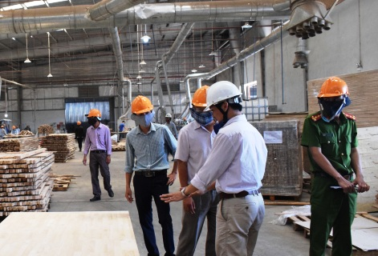
Phải có người phụ trách để đảm bảo độ an toàn về các thiết bị nhà xưởng để kịp thời đưa ra các biện pháp khắc phục khi xảy ra tai nạn.
Môn: An toàn lao động

Slide 7
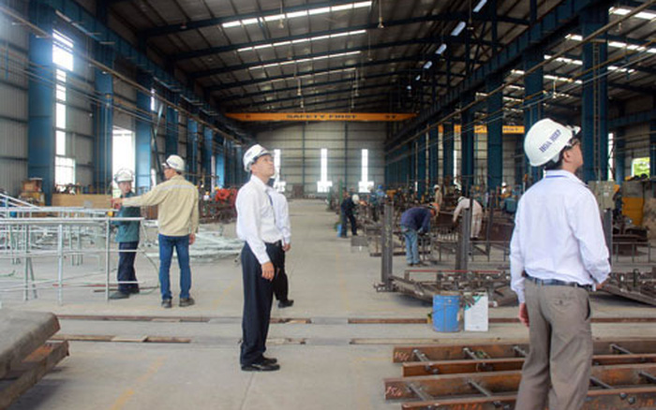
Xưởng cơ khí
Môn: An toàn lao động

Slide 8
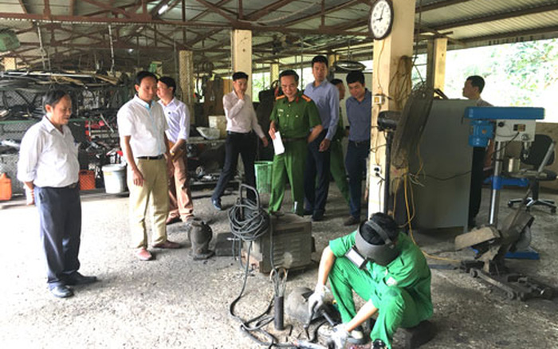
※ Xưởng cơ khí
Môn: An toàn lao động

Slide 9
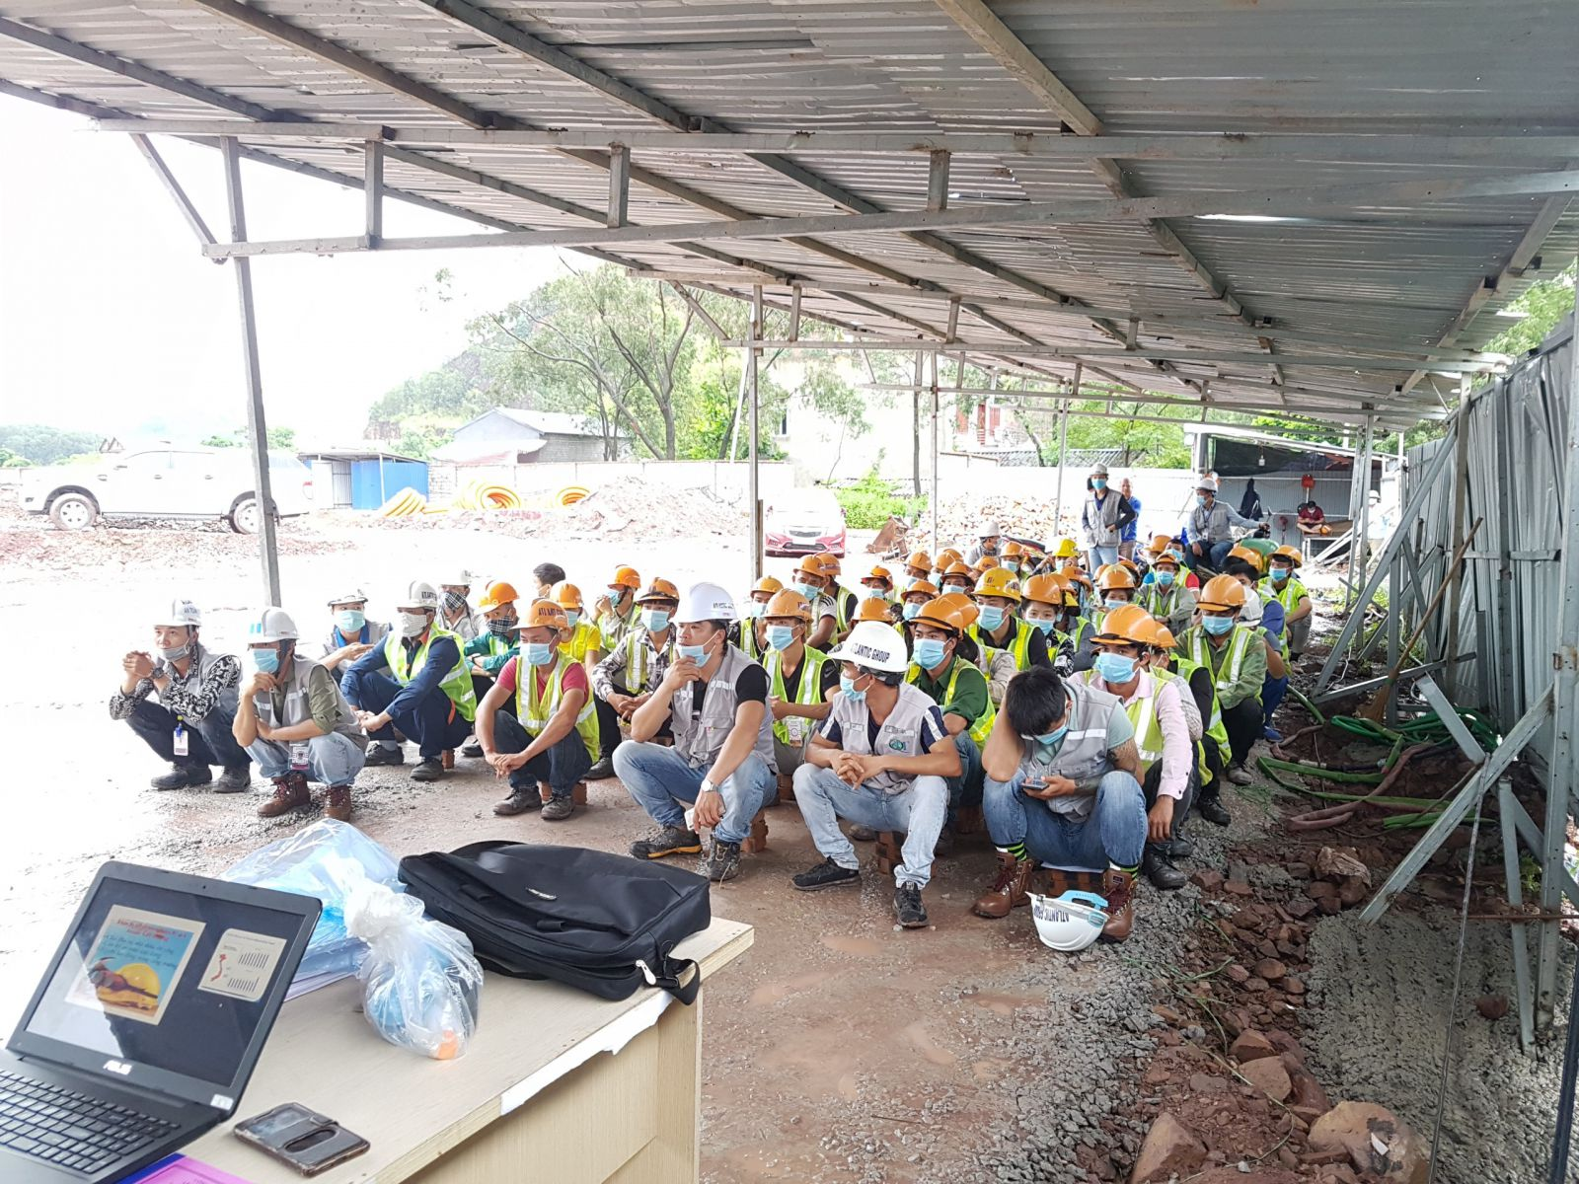
HUẤN LUYỆN AN TOÀN, VỆ SINH LAO ĐỘNG CHO CÔNG NHÂN XÂY DỰNG TẠI CÔNG TRƯỜNG
http://antoanbacgiang.vn/tin-huan-luyen-an-toan/285-huan-luyen-an-toan-ve-sinh-lao-dong-cho-cong-nhan-xay-dung-tai-cong-truong.html

Slide 10
※ Những quy định an toàn lao động
Theo Điều 9 Thông tư số 07/2016/TT-BLĐTBXH quy định việc tổ chức đánh giá nguy cơ rủi ro, tự kiểm tra, báo cáo, sơ kết, tổng kết về công tác an toàn, vệ sinh lao động đối với cơ sở sản xuất, kinh doanh thì doanh nghiệp phải tự kiểm tra an toàn vệ sinh lao động:
Người sử dụng lao động phải quy định và tổ chức thực hiện việc tự kiểm tra an toàn, vệ sinh lao động trong cơ sở sản xuất, kinh doanh.
Nội dung, hình thức và thời hạn tự kiểm tra cụ thể do người sử dụng lao động chủ động quyết định theo hướng dẫn tại Phụ lục I ban hành kèm theo Thông tư số 07/2016/TT-BLĐTBXH.
Đối với các cơ sở sản xuất, kinh doanh hoạt động trong các ngành nghề quy định tại Điều 8 Thông tư Thông tư số 07/2016/TT-BLĐTBXH tức là Ngành nghề có nguy cơ cao về tai nạn lao động, bệnh nghề nghiệp thì người sử dụng lao động phải tổ chức kiểm tra toàn diện ít nhất 01 lần trong 06 tháng ở cấp cơ sở sản xuất, kinh doanh và 01 lần trong 03 tháng ở cấp phân xưởng, tổ, đội sản xuất hoặc tương đương.
Đối với các cơ sở sản xuất, kinh doanh hoạt động trong các ngành nghề khác với ngành nghề quy định tại Điều 8 Thông tư này, người sử dụng lao động phải tổ chức kiểm tra toàn diện ít nhất 01 lần trong một năm ở cấp cơ sở sản xuất, kinh doanh và 01 lần trong 06 tháng ở cấp phân xưởng, tổ, đội sản xuất hoặc tương đương.
Môn: An toàn lao động

Slide 11
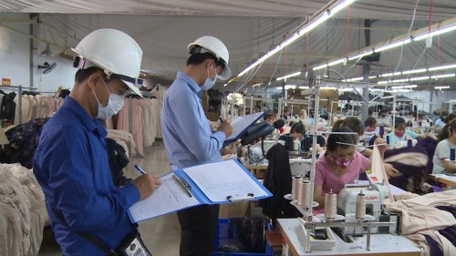
※ Xí nghiệp may
Môn: An toàn lao động

Slide 12
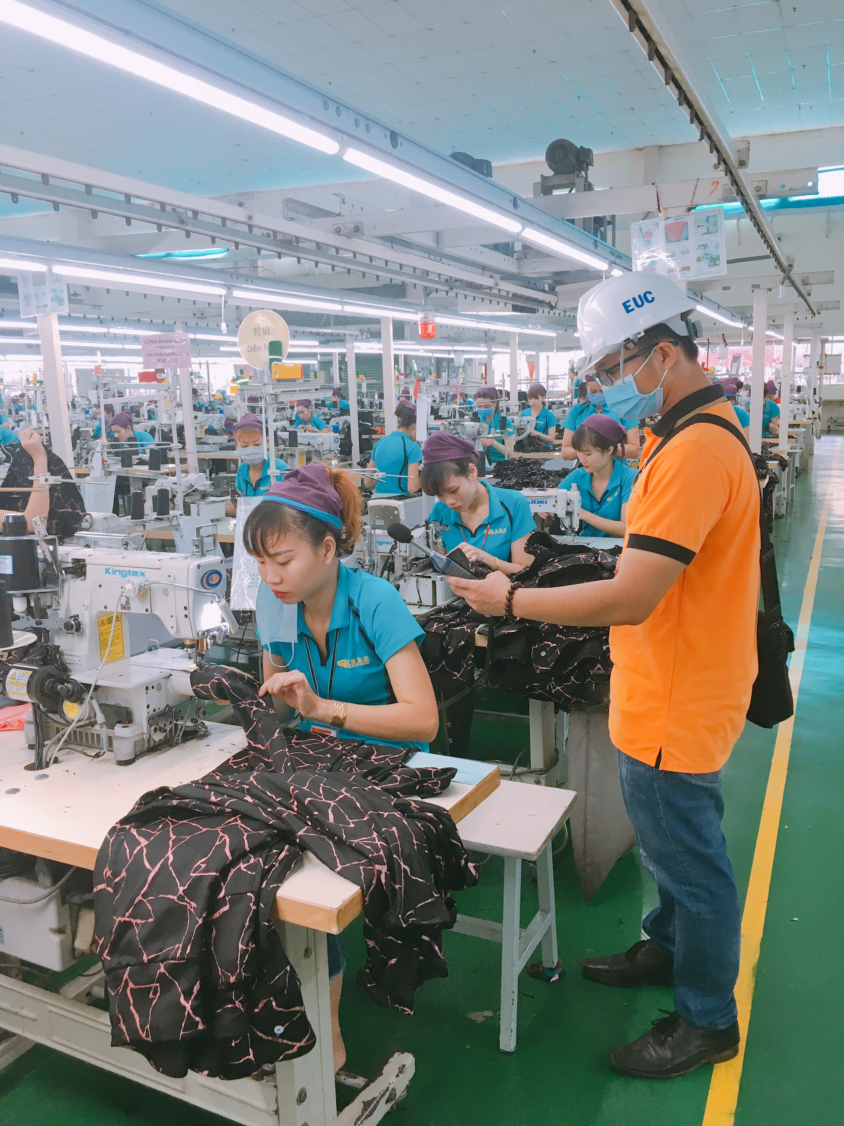
※ Xí nghiệp may
Công ty TNHH EUC đã trang bị các thiết bị phân tích và xây dựng đội ngũ cán bộ đáp ứng yêu cầu của Nghị định 44/2016/NĐ-CP ngày 15/05/2016 để tiến hành hỗ trợ các doanh nghiệp đo đạc môi trường lao động.
Với phương châm “ Luôn đồng hành và sẵn sàng hỗ trợ doanh nghiệp” hướng tới một môi trường làm việc an toàn, hiệu quả tạo điều kiện làm việc tốt nhất cho người lao động, nâng cao hiệu quả sản xuất đồng thời mang lại lợi nhuận tối đa cho đơn vị.
http://moitruonglaodong.com.vn/dich-vu/quan-trac-moi-truong-lao-dong-tai-bac-ninh.html
Môn: An toàn lao động

Slide 13
※ Xí nghiệp may
1. Đo, kiểm tra môi trường lao động các yếu tố:
Đo, thử nghiệm, phân tích tại hiện trường và trong phòng thí nghiệm các yếu tố vi khí hậu, bao gồm: nhiệt độ, độ ẩm, tốc độ gió và bức xạ nhiệt;
Đo, thử nghiệm, phân tích tại hiện trường và trong phòng thí nghiệm yếu tố vật lý, bao gồm: ánh sáng, tiếng ồn, rung theo dải tần, phóng xạ, điện từ trường, bức xạ tử ngoại;
Đánh giá yếu tố tiếp xúc nghề nghiệp, bao gồm: yếu tố vi sinh vật, gây dị ứng, mẫn cảm, dung môi;
Đánh giá gánh nặng lao động và một số chỉ tiêu tâm sinh lý lao động Ec-gô-nô-my: Đánh giá gánh nặng lao động thể lực; đánh giá căng thẳng thần kinh tâm lý; đánh giá Ec-gô-nô-my vị trí lao động.
Các loại bụi: Bụi hạt; phân tích hàm lượng silic trong bụi, bụi kim loại, bụi than, bụi talc, bụi bông và bụi amiăng;
Các yếu tố hóa học: NOx, SOx, CO, CO2, dung môi hữu cơ (benzen và đồng đẳng - toluen, xylen), thủy ngân, asen, TNT, nicotin, hóa chất trừ sâu;
Môn: An toàn lao động

Slide 14
※ Xí nghiệp may
2. Lập hồ sơ vệ sinh lao động:Lập hồ sơ vệ sinh môi trường lao động theo phụ lục 1, Nghị định 39/2016/NĐ-CP ngày 15/05/2016
Tư vấn chuyển giao công nghệ, đào tạo bồi dưỡng nghiệp vụ chuyên môn về Sức khỏe nghề nghiệp, Vệ sinh sức khỏe môi trường và Vệ sinh sức khỏe trường học
Đánh giá, dự báo các tác động của môi trường đến sức khỏe con người và kiến nghị các giải pháp khắc phục
Đo đạc lấy mẫu phân tích đánh giá các yếu tố nguy cơ đối với sức khỏe con người và môi trường, xây dựng các biện pháp giảm thiểu và khắc phục.
Môn: An toàn lao động

Slide 15
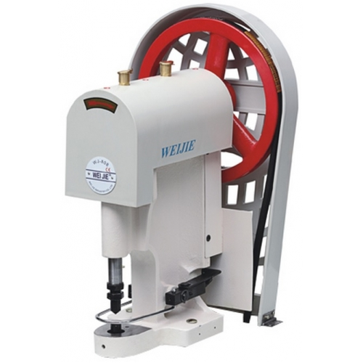
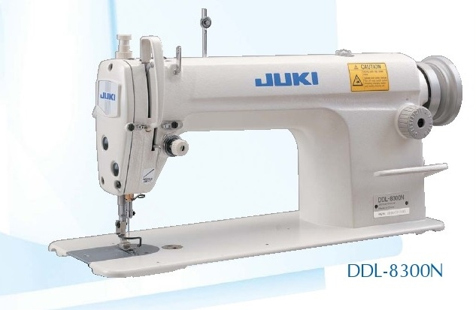
Mua các thiết bị sản xuất có đầy đủ các biện pháp an toàn, hướng dẫn lắp đặt vận hành máy.
Môn: An toàn lao động

Slide 16
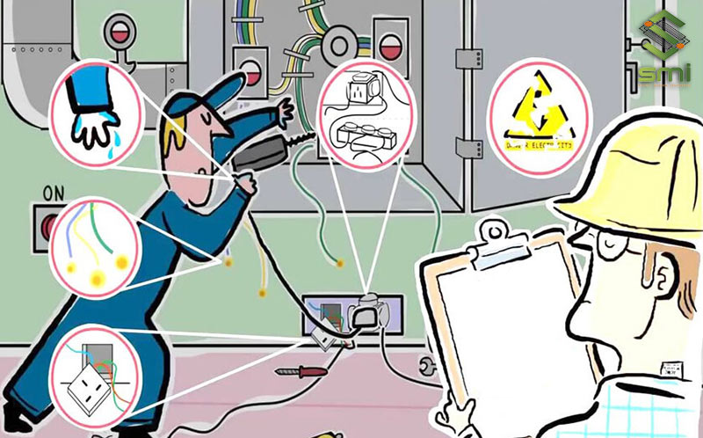
Bố trí máy móc đảm bảo quy trình sản xuất, lắp ráp, vận hành sửa chửa, thay thế.
1. Cam kết về an toàn điện khi thi công và vận hành
CÁCH BỐ TRÍ NHÀ XƯỞNG MÁY MÓC THIẾT BỊ
Môn: An toàn lao động

Slide 17
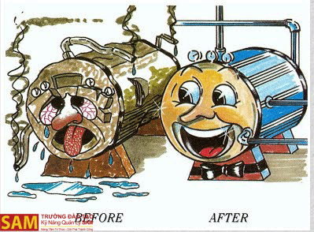
Môn: An toàn lao động

Slide 18
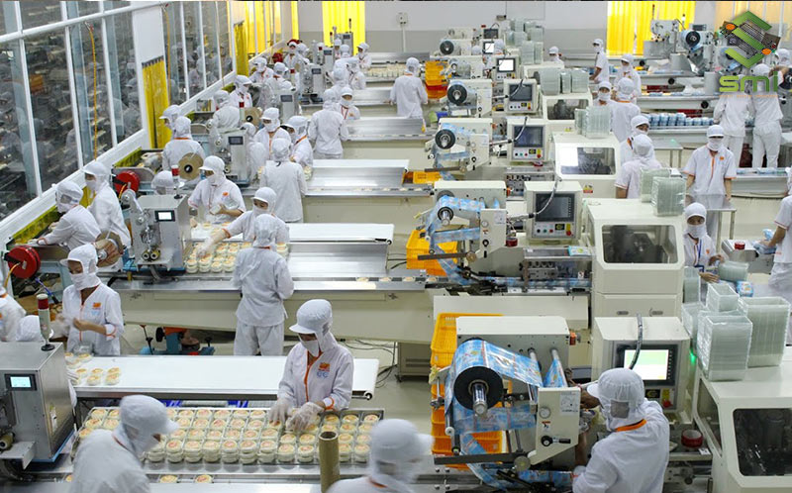
2. Đảm bảo bố trí điện nhà xưởng hoạt động hiệu quả
https://dental.com.vn/cach-bo-tri-nha-xuong-may-moc-thiet-bi/
Môn: An toàn lao động

Slide 19
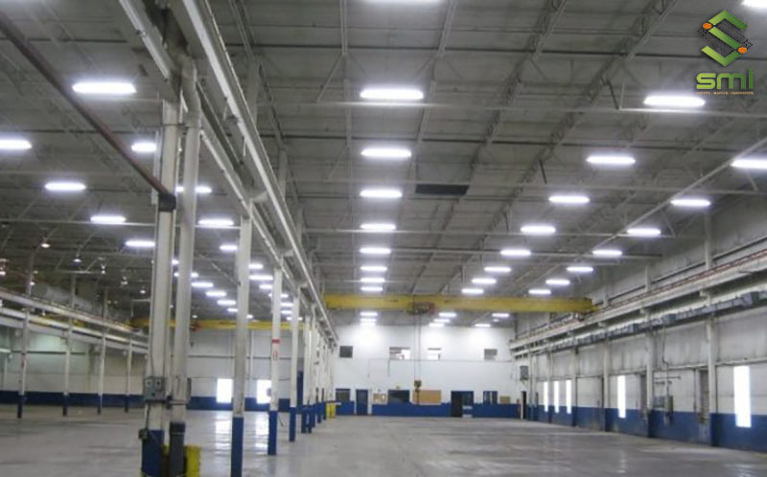
3. Tuân theo những tiêu chuẩn của nhà nước về hệ thống điện nhà xưởng
https://dental.com.vn/cach-bo-tri-nha-xuong-may-moc-thiet-bi/
Môn: An toàn lao động

Slide 20
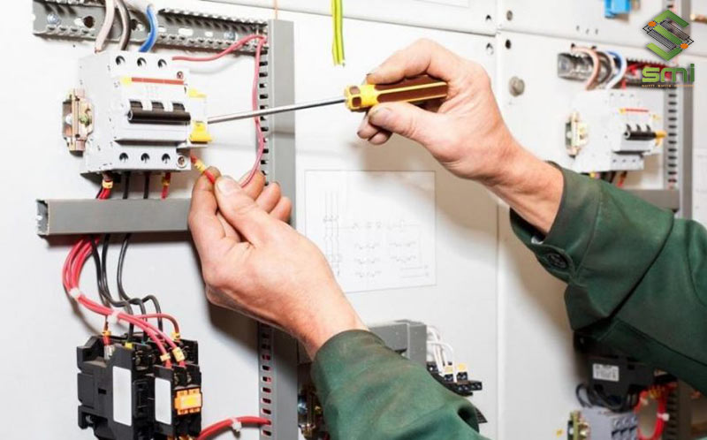
4. Dễ dàng trong việc bảo hành, sửa chữa hệ thống điện nhà xưởng
https://dental.com.vn/cach-bo-tri-nha-xuong-may-moc-thiet-bi/
Môn: An toàn lao động

Slide 21
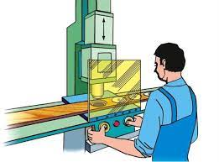
Các bộ phận có các yêu tố nguy hiểm như bộ phận mang điện, bộ phận chuyển động, chổ phát sinh các chất độc hại như mảnh, bụi gia công văng bắn, phải có bộ phận che chắn.
Môn: An toàn lao động

Slide 22
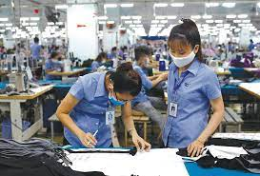
Tư thế làm việc
Môn: An toàn lao động

Slide 23
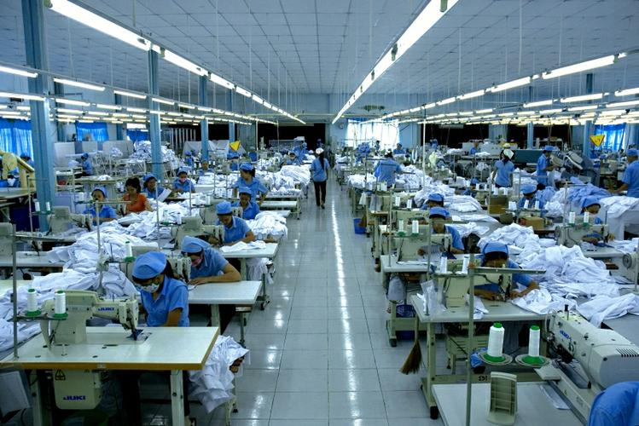
Ghế ngồi làm việc có độ cao thuận tiện khi thao tác làm việc.
Môn: An toàn lao động

Slide 24
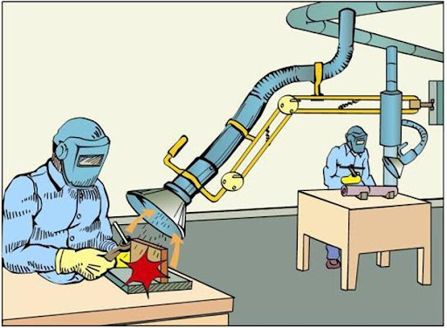
Khi thiết bị sản xuất làm việc có bụi bay, các chất độc hại phải có chụp hút chất thải và xử lý chất thải phù hợp.
Môn: An toàn lao động

Slide 25
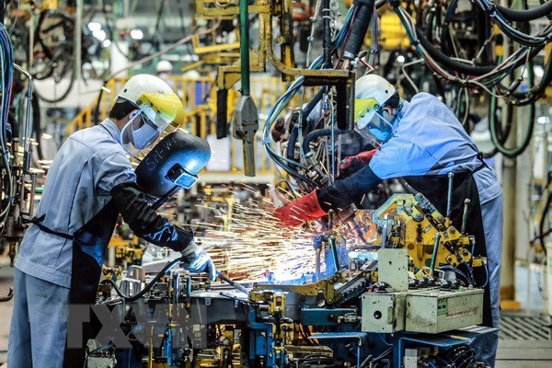
Các phương tiện bảo vệ phải được lắp đặt đầy đủ trên thiết bị
Môn: An toàn lao động

Slide 26
2.4. Vận hành máy may
- Sử dụng trang thiết bị bảo hộ khi làm việc.
- Trước khi vận hành máy phải được lấp đặt thiết bị che chắn an toàn. - Dùng tay quay puly máy cho kim đi xuống khi nhấn nút ON - Để tay tránh khỏi kim khi nhấn nút ON và trong khi máy đang hoạt động. - Đừng để ngón tay vào trong đáp che cò giật chỉ khi máy đang hoạt động - Phải chắc chắn đã nhấn nút OFF trước khi nghiêng đầu máy hoặc tháo đai thuyền - Suốt quá trình máy hoạt động phải cẩn thận không đưa đầu, ngón tay, hay bất cứ vật gì lại gần puly máy, đai thuyền, động cơ. Điều này có thể gây nguy hiểm. - Phải nhấn nút OFF khi rời khỏi máy
Môn: An toàn lao động

Slide 27
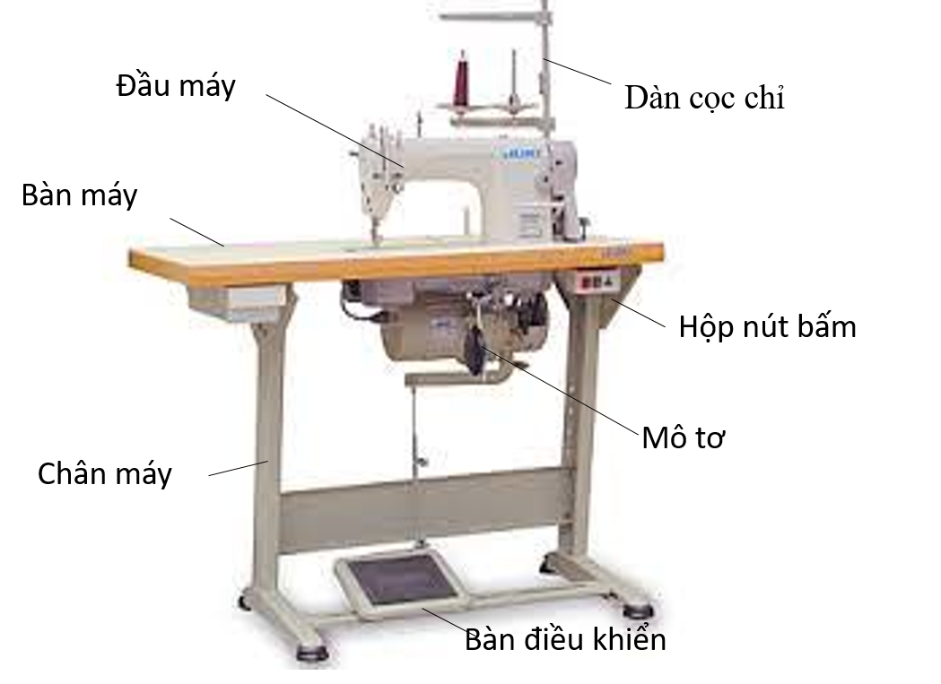
2.4. Vận hành máy may
Máy may 1kim công nghiệp
Môn: An toàn lao động

Slide 28
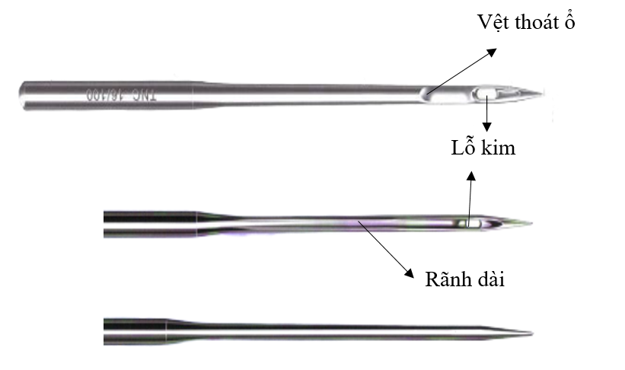
Kim may công nghiệp
Môn: An toàn lao động

Slide 29
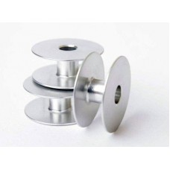
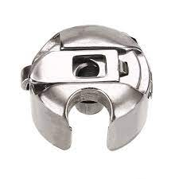
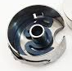
Thuyền suốt công nghiệp
Môn: An toàn lao động

Slide 30
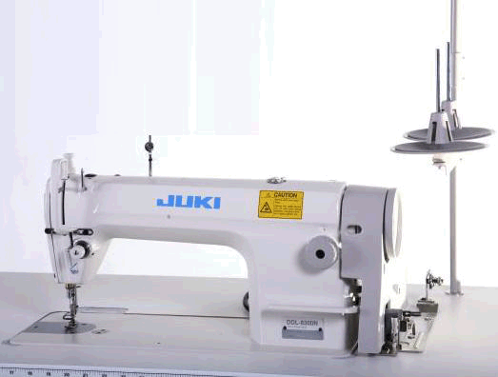
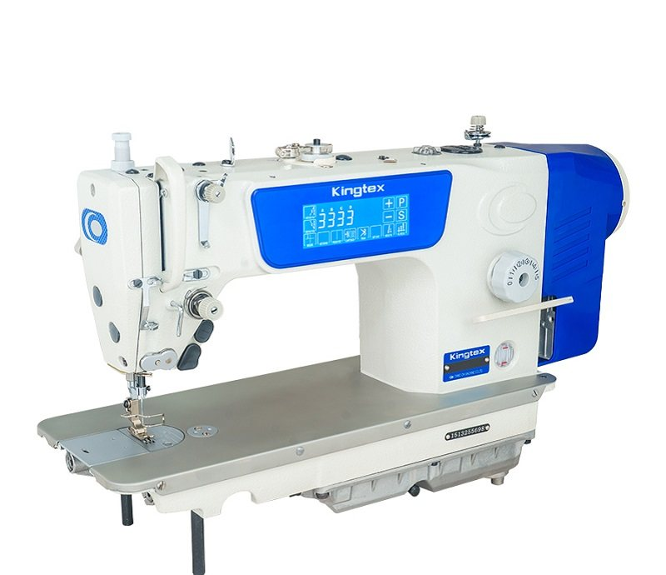
- Trước khi vận hành máy phải được lấp đặt thiết bị che chắn an toàn.
Môn: An toàn lao động

Slide 31
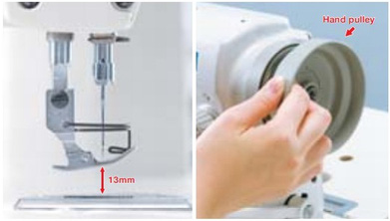
- Dùng tay quay puly máy cho kim đi xuống khi nhấn nút ON
Môn: An toàn lao động

Slide 32
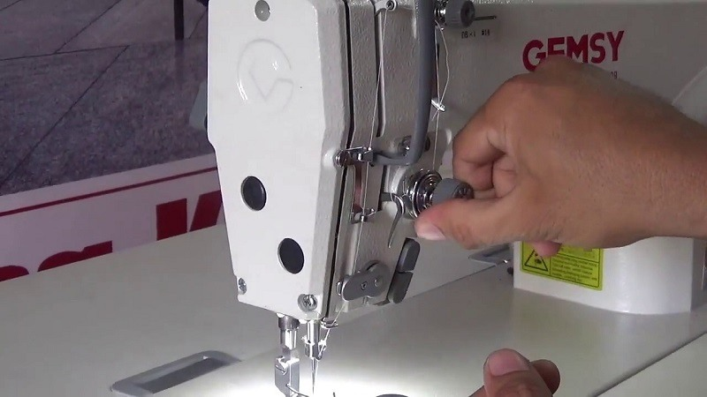
- Đừng để ngón tay vào trong đáp che cò giật chỉ khi máy đang hoạt động
Môn: An toàn lao động

Slide 33
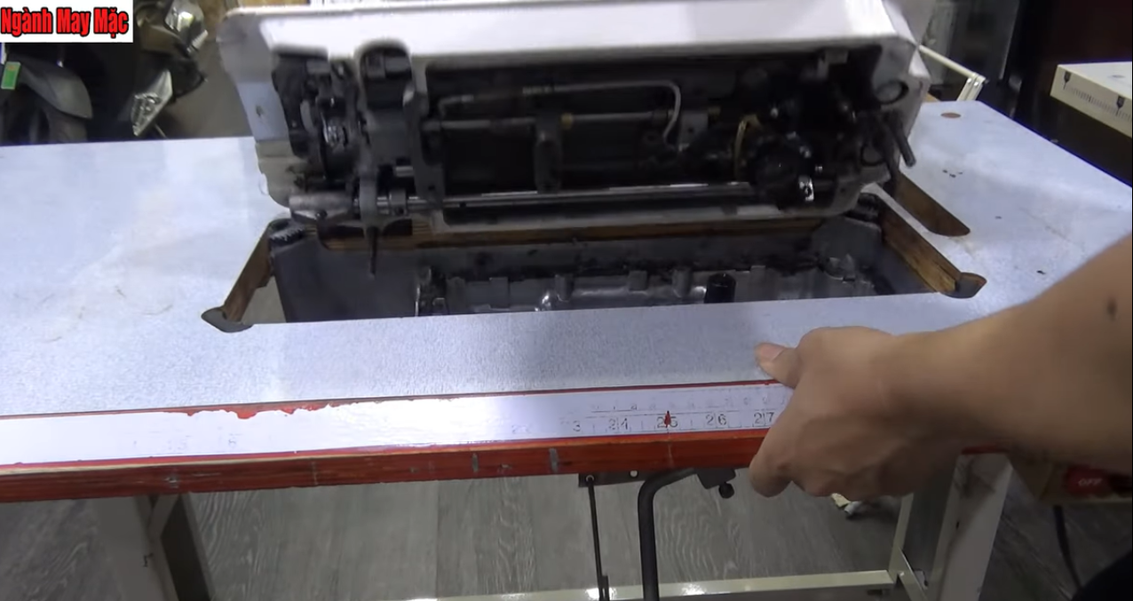
- Phải chắc chắn đã nhấn nút OFF trước khi nghiêng đầu máy hoặc tháo đai thuyền
Môn: An toàn lao động

Slide 34
- Suốt quá trình máy hoạt động phải cẩn thận không đưa đầu, ngón tay, hay bất cứ vật gì lại gần puly máy, đai thuyền, động cơ. Điều này có thể gây nguy hiểm.
Môn: An toàn lao động

Slide 35
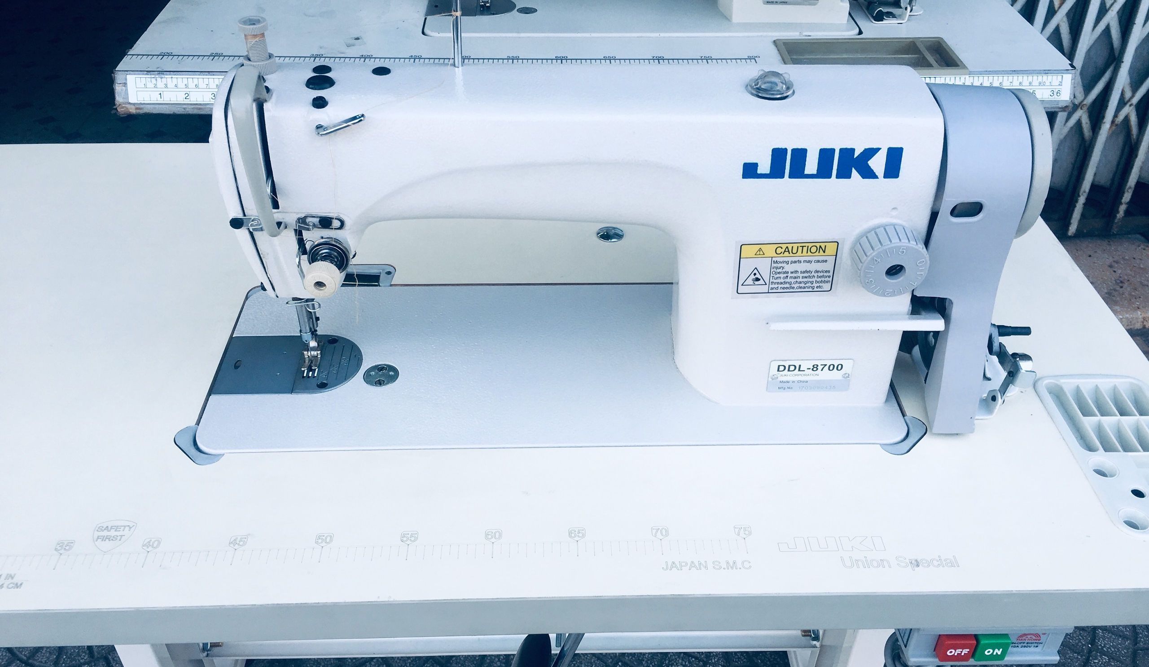
- Phải nhấn nút OFF khi rời khỏi máy
https://halongmachine.com/nhung-meo-an-toan-khi-su-dung-may-may-cong-nghiep-ma-ban-nen-biet/
Môn: An toàn lao động

Slide 36
Thank You!

